Slide 1



السلام عليكم ورحمه الله وبركاته
اهلا وسهلا بكم

Slide 2
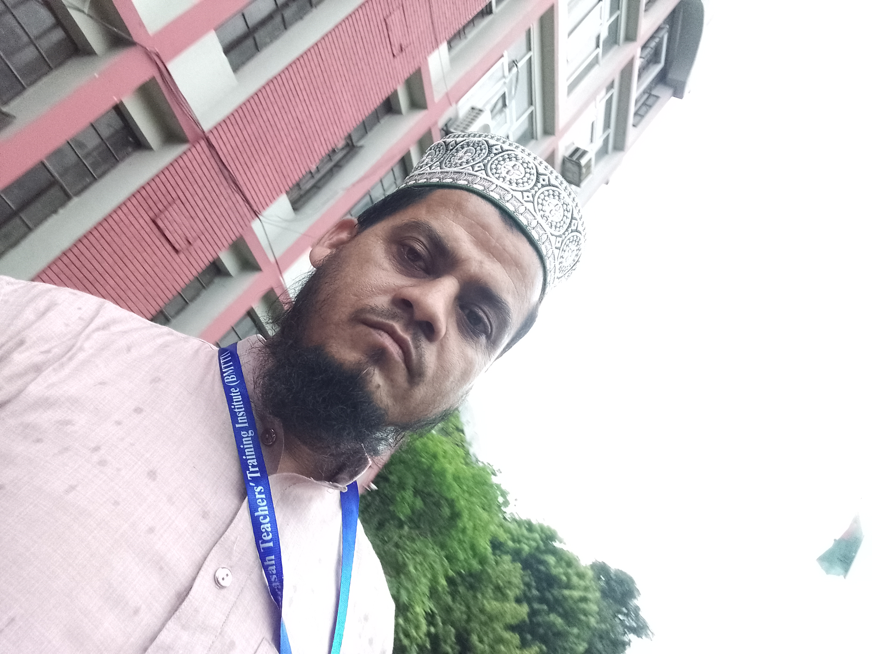
تعريف المعلم
محمد احسن حبيب
مولوى المساعد
كوراط داخل مدرسة
كندو.نتركن
رقم الجوال01739763708

Slide 3
عنوان الدرس
الصف: التاسع
المادة: اللغة العربية الاتصالية
الوحدة الثالثة
الدرس الثالة
الوقة:(٤٠) دقاؤق
التاريخ :30.07.2025

Slide 4
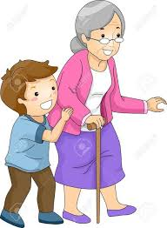
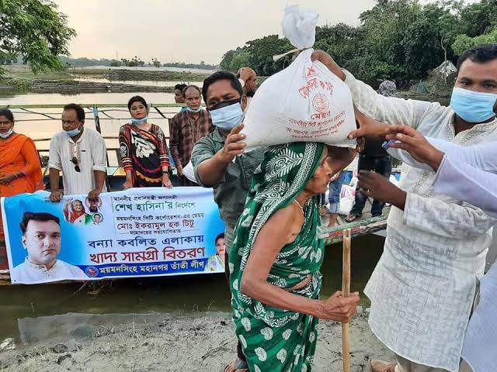
انظر الى الصورت

Slide 5
خلق حسن
معروف الرصافى

Slide 6
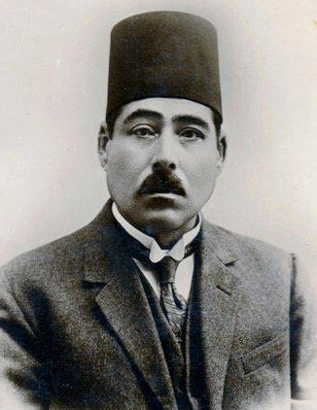
ولد
١٨٧٥
مات
١٩٤٥
كان شاعر
لغة العربية
موظفا
١٩٢١

Slide 7
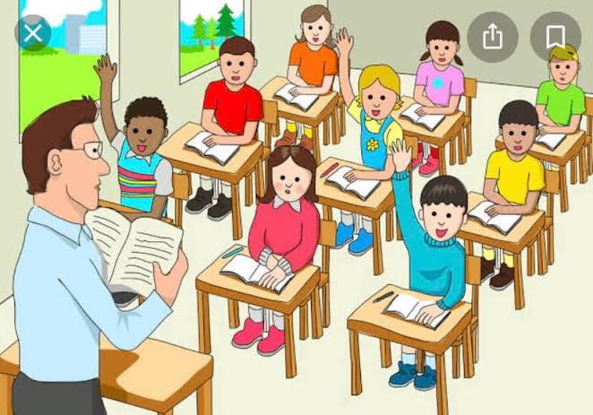
القراءه التوجيهيه

Slide 8
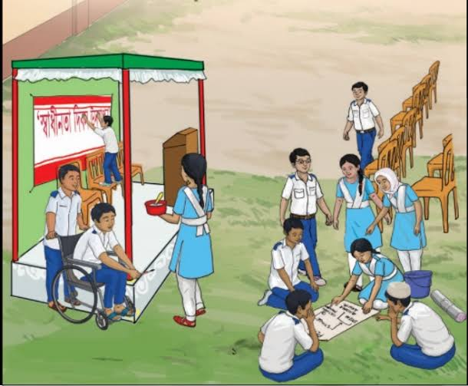
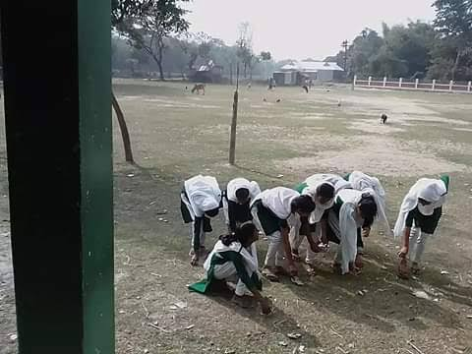
اابناء المدارس ان نفسى تؤمل فيكمالامل الكبيرا
হে মাদ্রাসার ছাত্ররা ,আমি তোমা‌দের কা‌ছে অ‌নেক বড় আশা রা‌খি

Slide 9

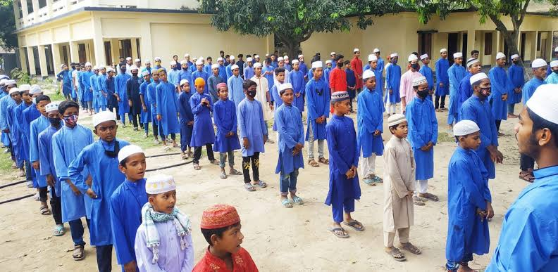
فسقيا للمدارس من رياض لنا قد انبتت منكم زهورا
আমা‌দের বাগান থে‌কে স্কুলগু‌লোর জন‌্য পা‌নি দাও কারন তোমা‌দের মধ‌্য থে‌কে ফুল ফু‌টে উঠে‌ছে।

Slide 10
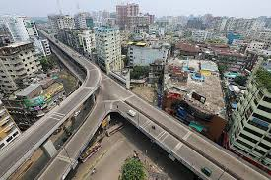

ستكتسب البلاد بكم علوا اذا وجدت لها منكم نصيرا
তোমাদের মাধ্যমে দেশ সম্মান ও উন্নতি অর্জন করবে যদি তোমাদের মধ্য হতে কেউ তার সাহায্যে এগিয়ে আসে

Slide 11


فان دجت الخطوب بجانبيها طلعتم فى دجنتها بدورا
যদি বিপদ আপদ চারদিক থেকে অন্ধকার করে ফেলে,
তখন তোমরা সেই অন্ধকারে জোসনা ময় চাঁদের মত উদিত হও।

Slide 12
الكلمه الغريبه
١. تؤمل
٢. كبيرا
٣. رياض
٤. زهرا

Slide 13
عمل الانفراد
حقق الكلمات اتية
١ تؤمل
٢. انبت
٣. وجد

Slide 14
عمل ثناءي
هات مرادفة الكلمات الاتية
١. ابناء
٢. رياض
٣. نفس

Slide 15

اسالونا عن اي شيء

Slide 16

ششكرا لكم
اسلام عليكم ورحمة لله وبركاته

